Slide 1
개인 주소록 이관 (기존 메일-> G-mail)
-인하대학교 정보통신처-

Slide 2
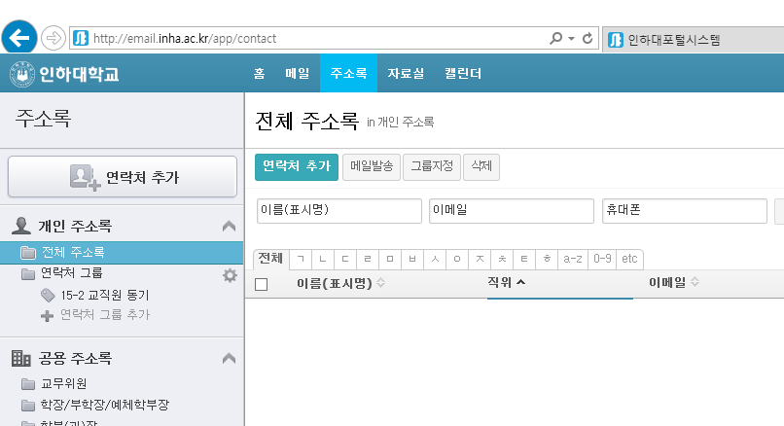

Slide 3
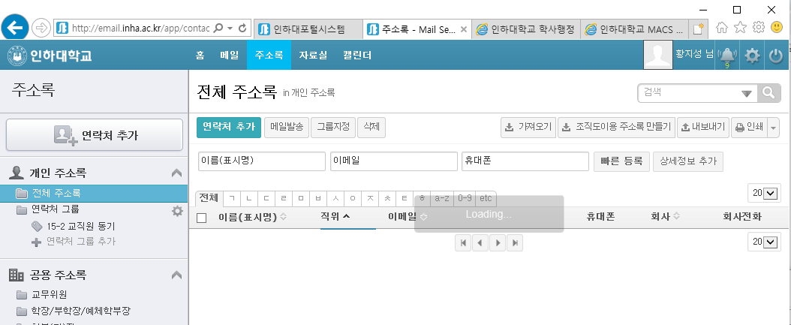

Slide 4
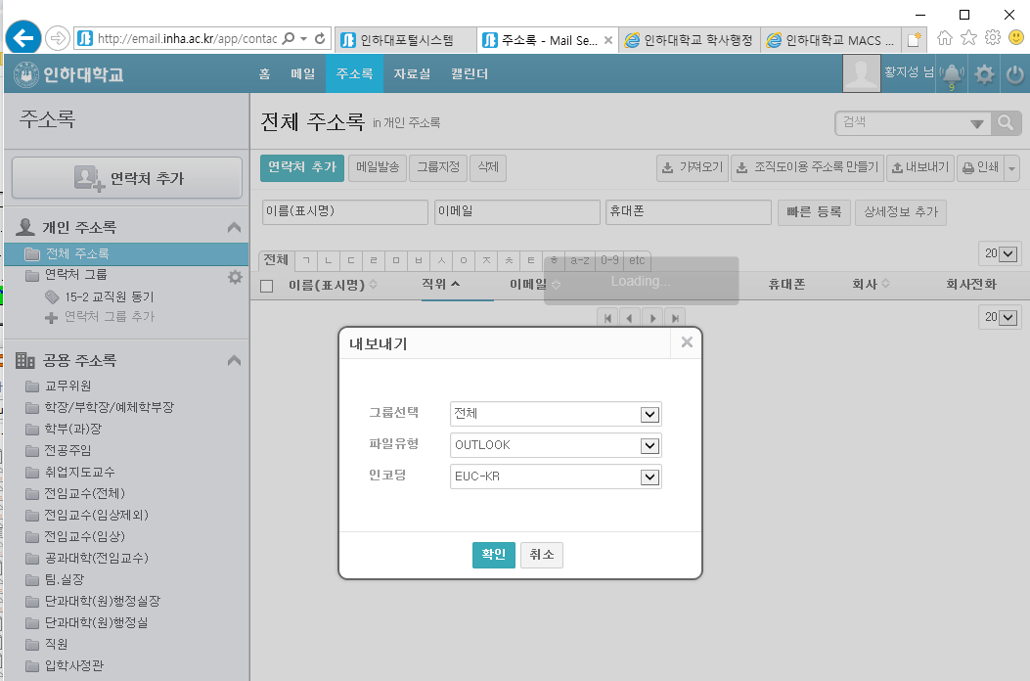

Slide 5
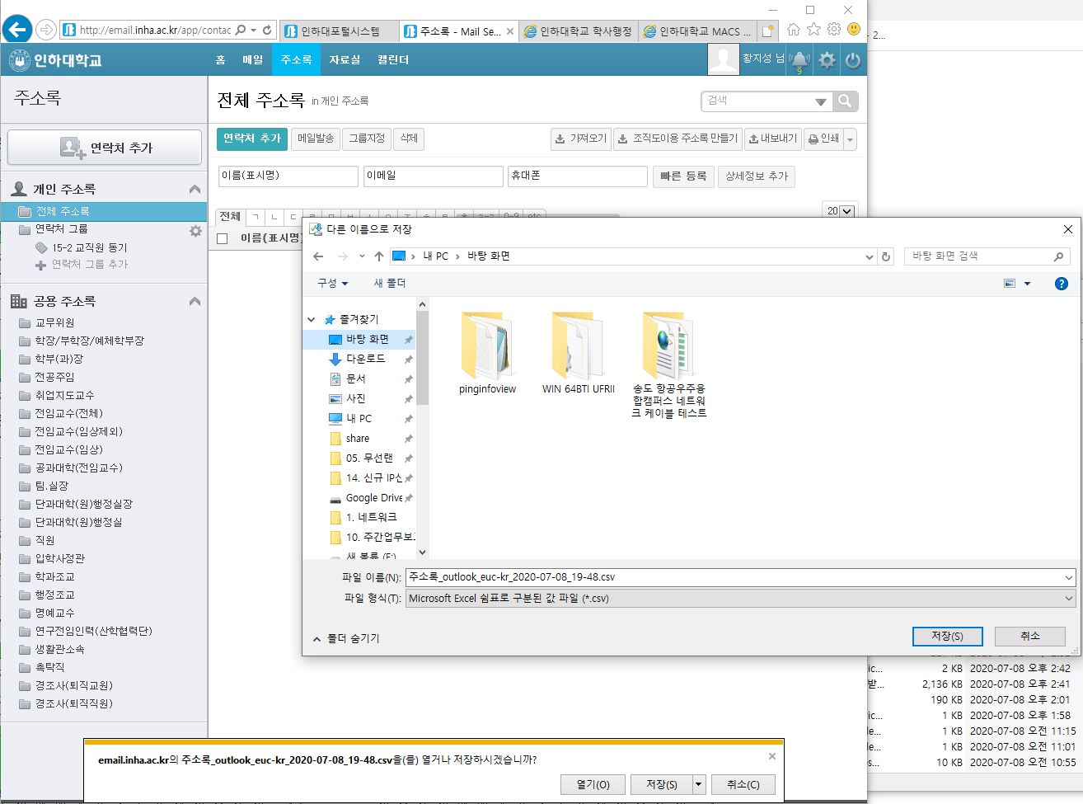
원하는 경로에 저장

Slide 6
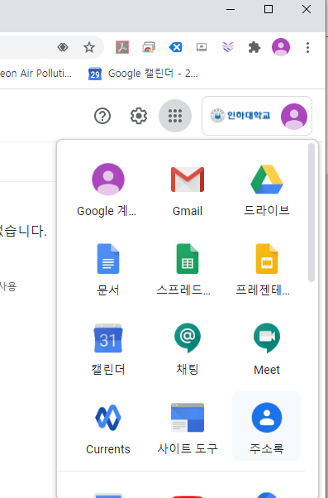
Gmail 로그인 후 주소록 선택

Slide 7
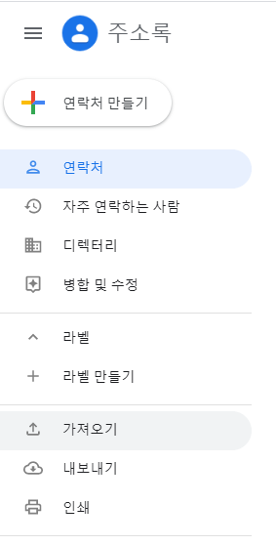
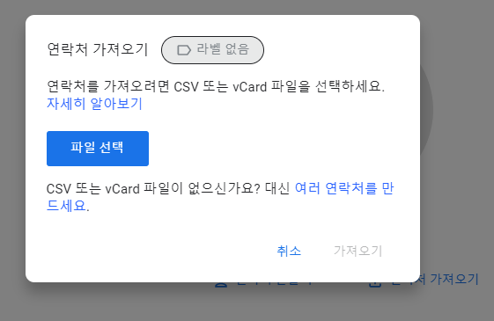
다운로드 한 파일 경로

